Slide 1
모바일 복지카드
20195133 김승준

Slide 2
순서
01. 진행내용
02. 최종 결과물
03. 최종평가

Slide 3


1. 진행내용(사용언어)

Slide 4
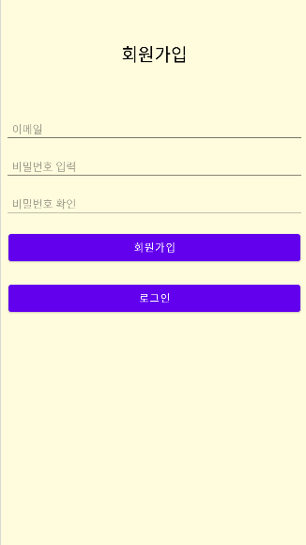
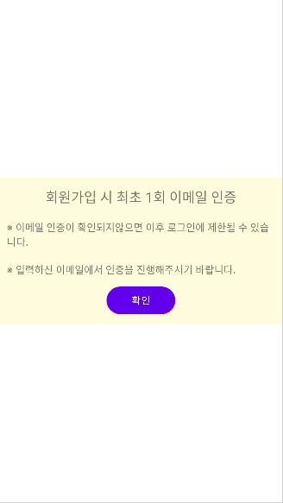
1. 진행내용(회원가입)
안드로이드 애플리케이션 회원가입 화면입니다.
회원가입시 최초 1회 이메일 인증을 하여야
정상적인 회원가입이 가능합니다.

Slide 5
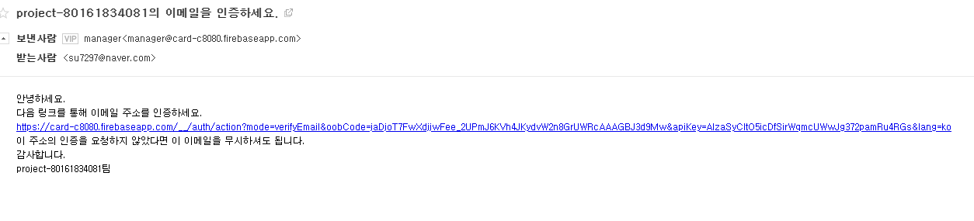
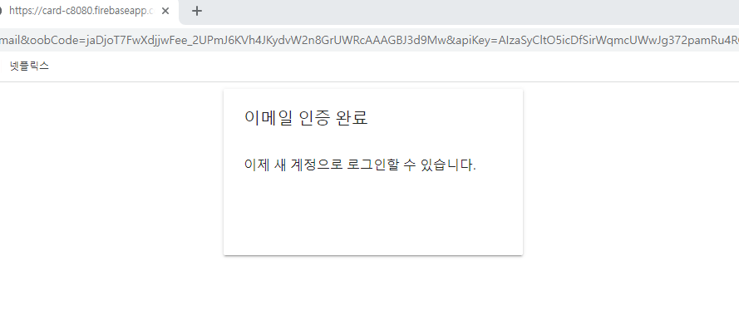
1. 진행내용(이메일인증)
회원가입시 등록한 이메일로 메일을 발송해
이메일 인증을 한 후 로그인 할 수 있습니다.

Slide 6
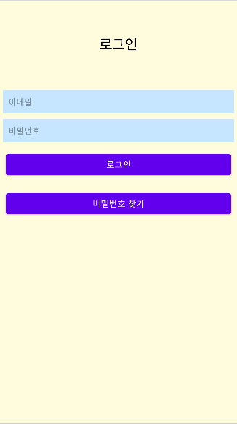
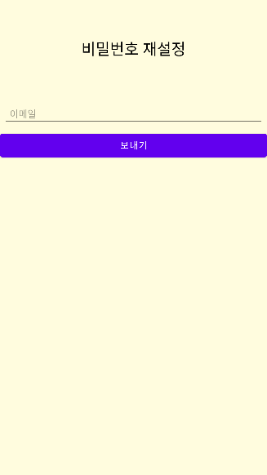
1. 진행내용(로그인)
좌측은 실제 로그인 화면이고,
우측은 비밀번호 분실 시
가입시 인증했던 이메일로
비밀번호 재설정이 가능하도록
만들었습니다.

Slide 7
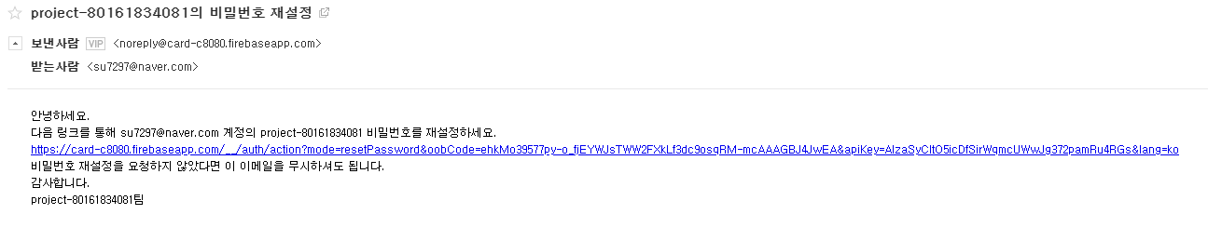
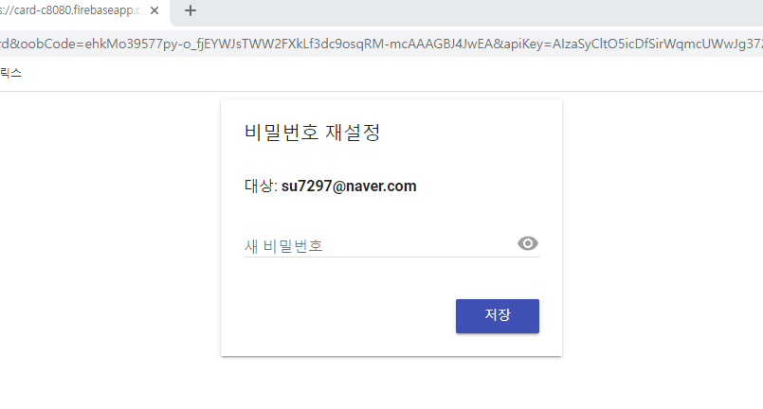
1. 진행내용(비밀번호 재설정)
비밀번호 재설정 링크발송과
실제 링크창까지 구현해 보았습니다.

Slide 8
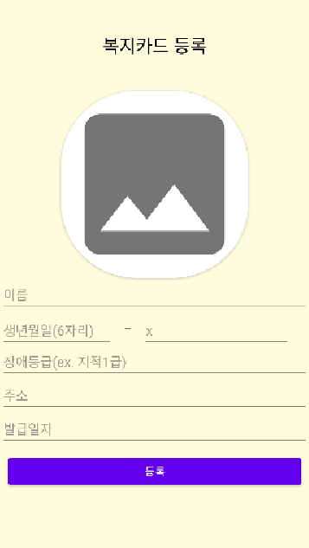
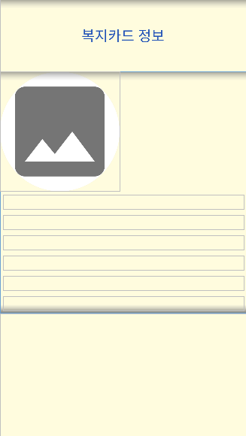
1. 진행내용 (복지카드 등록)
사용자는 복지카드의 정보를 입력하고 등록된
복지카드를 DB시스템에 저장시킨다.

Slide 9
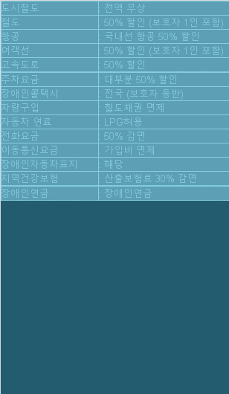
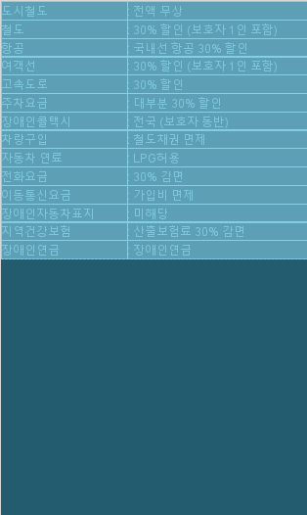
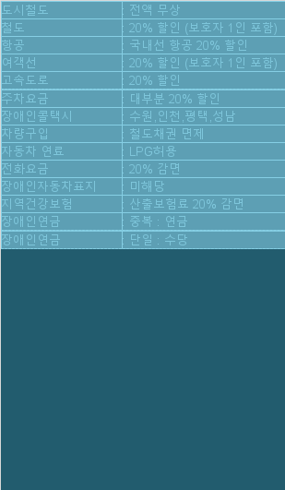
1. 진행내용 (복지카드 혜택)
등록된 복지카드를 기반으로 사용자들이
한눈에 알아보기 쉽게 복지카드 혜택 내용 정리

Slide 10
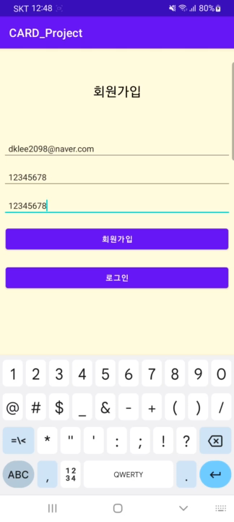
2. 최종 결과물

Slide 11
3. 최종평가
회원가입 O
이메일 인증 O
로그인 O
복지카드 등록 O
복지카드 혜택 내용 확인 O
복지카드 혜택 사용처 확인 X
(위치를 잡는 지오코드의 오류로 인해 복지카드 사용처확인 구현 불가능)

Slide 12
깃허브 주소
https://github.com/seungjunk1m/SW-project.git

Slide 13
THANK YOU

